Slide 1

サンタクロースを信じている子供のピュアな気持ちを大切にしたい
どんなに忙しくても子供のことを思っているお父さん、お母さんをサポートしたい
SANTA APP

Slide 2

子供に気付かれないように、携帯電話にSANTA APPをインストール
クリスマス前（日付設定）に自動的に起動し、SANTAが子供の欲しいプレゼントをヒアリング
子供からSANTAに内緒でお願いしたものが
クリスマスの夜には届いている
忙しいお父さん、お母さんにも便利で、子供とのコミュニケーションも
取れる便利なアプリです。

Slide 3
年齢 30-40歳
夫婦ともに
ターゲット像
削除か作り込むか検討
年齢 3 – 12歳
親がインストール
文字でのコミュニケーションができない可能性があるので、チャットの文章を読み上げる機能つき
年齢 13歳以上
自分でインストール
住所、名前から親を特定し、連絡

Slide 4
使い方イメージ

Slide 5

サンタさん,
今年も良い子にしてたので、-----をください。

Slide 6


クリスマスプレゼント
何にが欲しいか聞きたいけど時間がないなぁ

Slide 7


SANTA APP
を使ってみよう！
Santa
SANTA APP
こんなお父さん、お母さんに
忙しくて、帰宅はいつも子供が寝たあと
子供の世界で流行っているものが分からない
プレゼントを探し回る時間はないが、子供を喜ばせたい

Slide 8
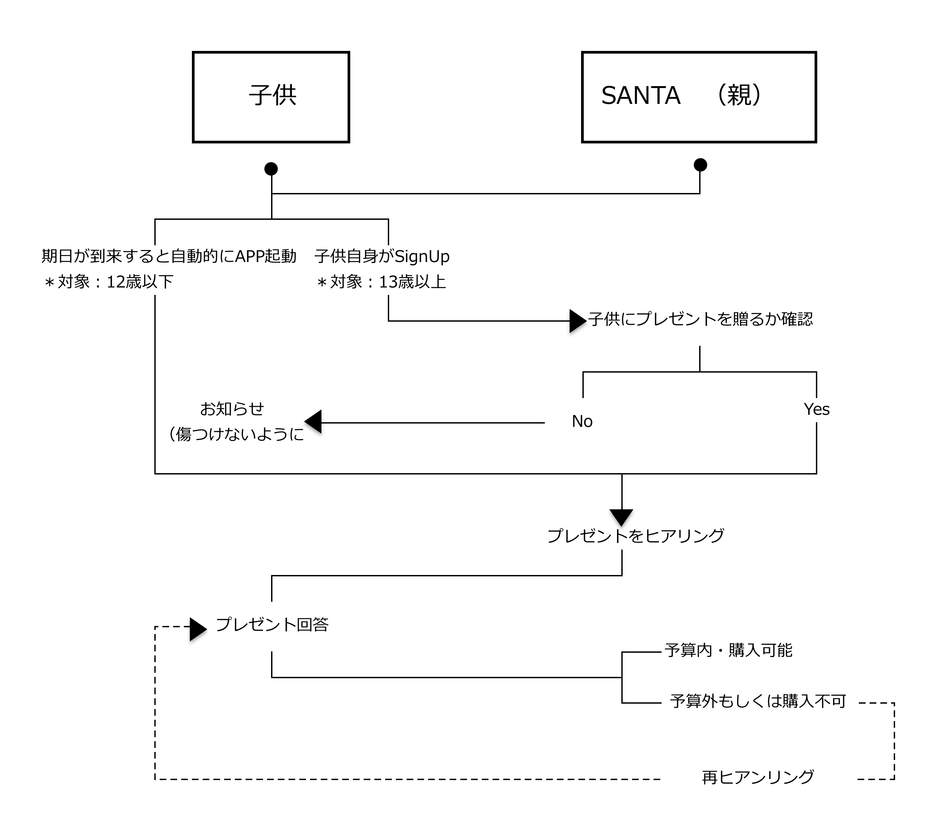

Slide 9

クリスマス ○日前
お父さんの設定した日にAPPが自動的に起動
Hello,
----ちゃん！

Slide 10



こんにちは。ーーーーちゃん。
もうプレゼントは決まったかい？
うん！決めたよ。
ーーーーーーが欲しいな
いいねぇ。
ーーーーーー
なぜーーーーが欲しいの？
SANTA APP
黄色くて、可愛らしいから。
○○ちゃんも持ってるよ。
Santa
これからーーーーちゃんのために、
頑張って探してくるよ！
楽しみにしててね。
わーい！ありがとう！
楽しみに待ってるよ

Slide 11

ーーーちゃんは
ポケモンのゲームが
欲しいのかぁ。
仕事の合間に探しておこう！

Slide 12
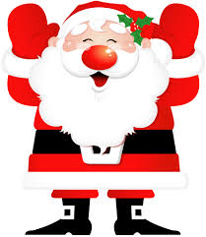


クリスマス当日
わーい！！
SANTAさん、
ありがとう！
SANTAさんの
おかげで欲しいものが聞けてよかったね。

Slide 13
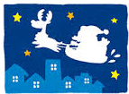
See you soon・・・

